Slide 1
OOP Project
발표일자 : 2023-06-12
202176306 소프트웨어학과 백세은

Slide 2
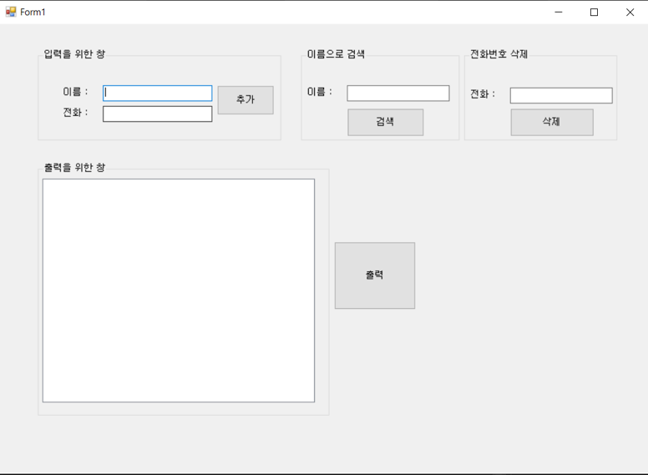
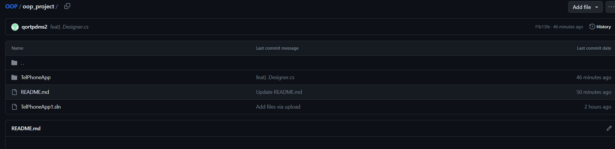
원본 소스
https://github.com/hanseiit/telphoneapp_cs21
원본 소스는 입력창에 데이터를 적고, 추가를 누르면 출력창에 해당 데이터가 보이게 하는 프로그램. 이외에도 검색, 삭제, 출력 기능이 구현

Slide 3
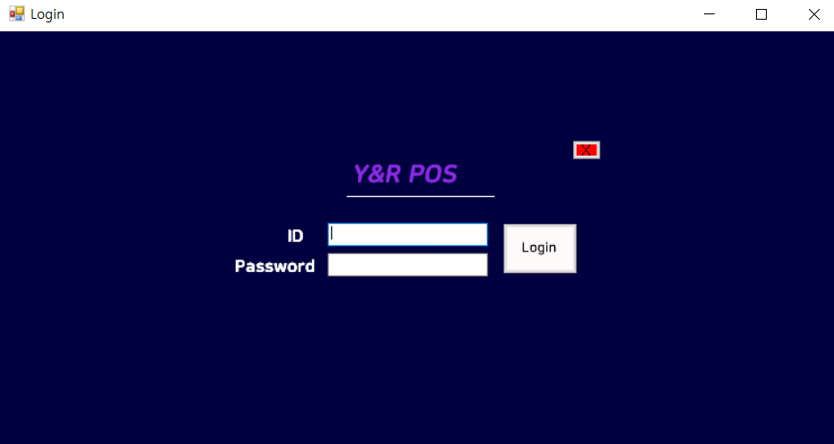
2
로그인 폼 UI 구현
6
종료 기능 버튼 구현
1
Y&R POS 로고 구현
5
ID box 구현
Login 기능 버튼 구현
3
4
Password box 구현
따로 db연동 x. 내가 설정한 id, pwd가 아니면 아이디와 비밀번호를 확인해달라는 메시지 뜨게 함
Id : bse1, pwd : 0822 를 맞게 입력하면 “로그인 성공, bse1 사장님 환영합니다!”메시지 뜸.
Login 폼

Slide 4
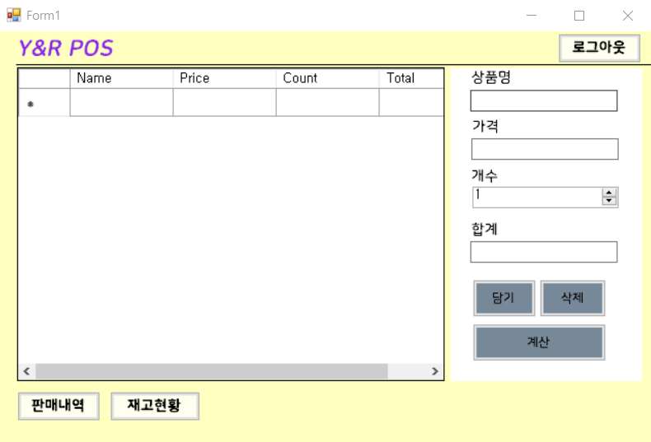
7
box 생성
<-테이블에 담겨 있는 메뉴들의 총 합계 보여줌
8
9
담기 버튼 : 위의 입력된 값을 테이블의 각 애트리뷰트에 맞게 저장함
삭제 버튼 : 테이블의 행을 삭제해줌

Slide 5
11
10
계산 버튼 : 현재 테이블에 저장 돼있는 튜플들의 총합을 계산.

Slide 6
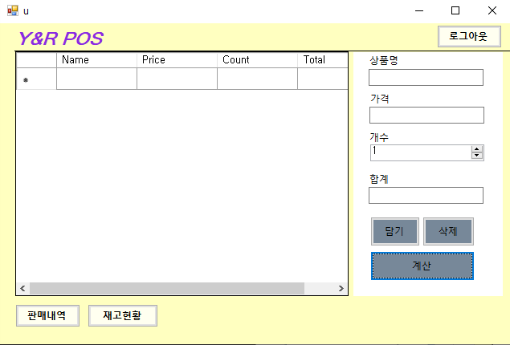
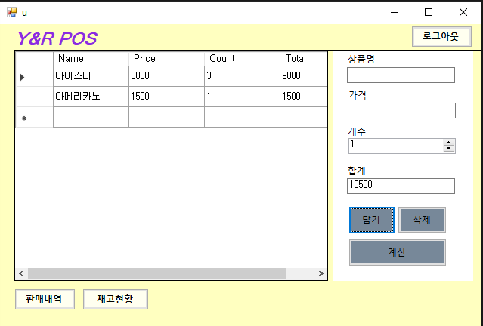
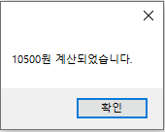
예시 화면

Slide 7
12

Slide 8
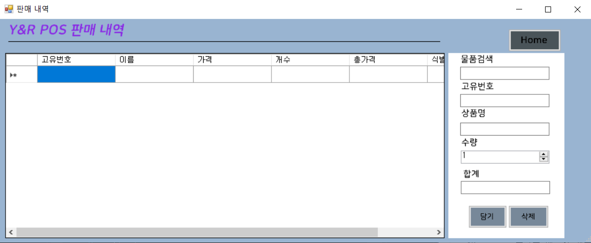
13
판매내역 winform, 재고현황 winform 둘 다에 구현한 버튼. Home 버튼을 클릭하면 '메인 홈으로 이동합니다.'는 알림이 뜨고 MainForm으로 이동.

Slide 9
12

Slide 10
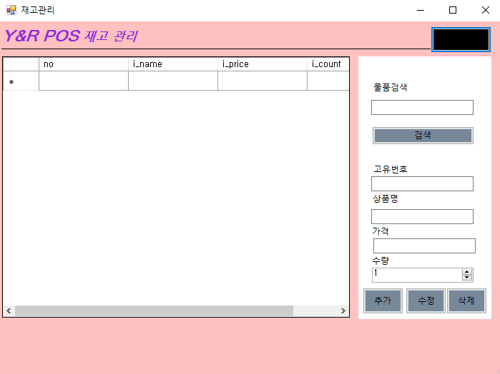

13

Slide 11
출처
https://enqnajrwk.tistory.com/4
https://chat.openai.com/
https://blog.naver.com/PostView.nhn?blogId=hwidong0102&logNo=221797081015
https://afsdzvcx123.tistory.com/entry/C-%EC%9C%88%ED%8F%BC-DataGridView-%EB%8D%B0%EC%9D%B4%ED%84%B0-%EC%A1%B0%ED%9A%8C-%EC%B6%94%EA%B0%80-%EC%82%AD%EC%A0%9C%ED%95%98%EB%8A%94-%EB%B0%A9%EB%B2%95

